Slide 1
A nyugdíjbiztosítás
Előadó: Dr. Kártyás Gábor
kartyas.gabor@jak.ppke.hu

Slide 2
Alapelvek
Klasszikus társadalmi kockázat: öregség
TB nyugdíj: szerzett jogon alapuló, tulajdonszerű védelemben részesülő ellátás
Ellátás egységes elvek alapján
Saját jogú és hozzátartozói ellátások
Pénzbeli ellátások, mértéke a járulék alapjának mértékétől és a szolgálati időtől függ, szolidaritási elemekkel
Párhuzamos ellátások:
  Saját jogú és hozzátartozói halmozódhat
  Több hozzátartozói esetén: jogosult választhat, másik szünetel

Slide 3
Igényérvényesítés
Havonta, forintban jár, utalással
Hat hónapra visszamenőleg igényelhető (egyébként 5 éves elévülési idő)
Lemondani (15 nap után), engedményezni nem lehet, de öregségi nyugdíj szüneteltetése kérhető
Ha csak az ellátás összege kétséges, előleget kell megállapítani
Szűk körben méltányosság: kivételes nyugdíj vagy egyszeri segély

Slide 4
A nyugdíjrendszer – általában
O. pillér
Állampolgári jogon
Szolidaritási alapon
Központi költségvetésből
Interperszonális újraelosztás
Időskorúak járadéka (Sztv.)
1. pillér
TB
nyugdíj
Biztosítási alapon
Felosztó-kirovó elv
Interperszonális újraelosztás
Tny. szerinti nyugellátások
2. pillér
Magánnyug-díjpénztár
Piaci alapon,
kötelező
Tőke-fedezeti elv
Intertemporális újraelosztás
Nincs
3. pillér
Önkéntes nydp.
Piaci alapon,
nem kötelező
Tőke-fedezeti elv
Intertemporális újraelosztás
1993. évi XCVI. törvény

Slide 5
A hatályos TB nyugellátások
Saját jogú:
  öregségi nyugdíj
Hozzátartozói:
  özvegyi nyugdíj,
  árvaellátás,
  szülői nyugdíj,
  baleseti hozzátartozói nyugellátások
  [özvegyi járadék]

Slide 6
A korhatár előtt ellátások sorsa
23/2013. (IX. 25.) AB határozat
3061/2015. (IV. 10.) AB határozat
3112/2016. (VI. 3.) AB határozat
Nyugdíjrendszer folyamatosan változó struktúra
Nyugdíjkorhatár relativizált, nem alkotmányjogi, hanem szakmai-politikai kérdés
Nincs alkotmányos jog a korhatár előtti nyugdíj helyett öregségi nyugdíjra, csak vmely más ellátásra
Újra várománnyá alakult a már megszerzett nyugdíjjogosultság

Slide 7
Öregségi nyugdíj
Notes:
7
7

Slide 8
Az öregségi nyugdíjkorhatár
Születés időpontja | Korhatár
1952. január 1-je előtt | 62. életév
1952 | 62. életév + 183 nap
1953 | 63. életév
1954 | 63. életév + 183 nap
1955 | 64. életév
1956 | 64. életév + 183 nap
1957, vagy ez után | 65

Slide 9
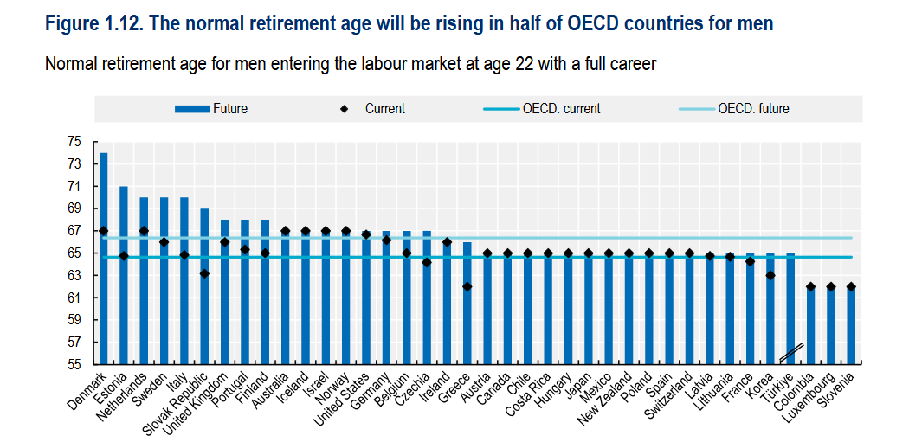
PENSIONS AT A GLANCE 2025, OECD 2025

Slide 10
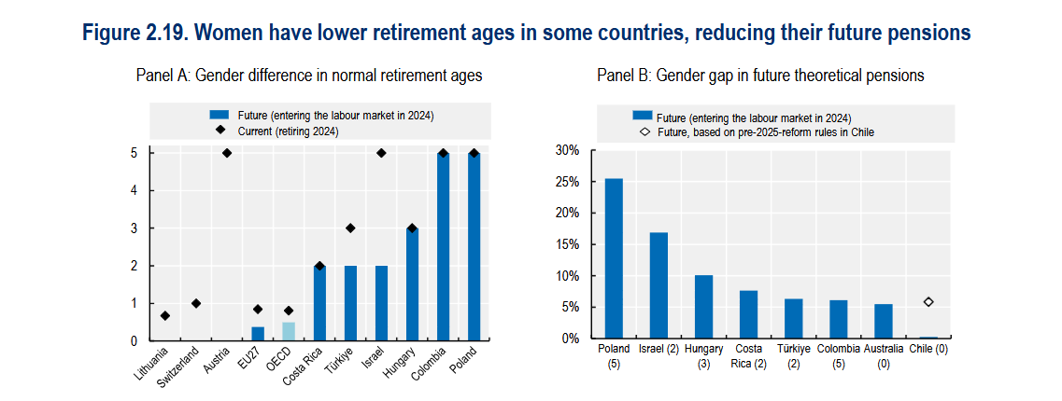
PENSIONS AT A GLANCE 2025, OECD 2025

Slide 11
A szolgálati idő
Olyan jövedelemszerző tevékenység végzésének ideje, amely után nyugdíjjárulékot kell fizetni (pl. fizetés nélküli szabadság ideje nem)
Katonai (polgári) szolgálat ideje
Egyes ellátások ideje (pl. csed, táppénz)
Jogellenes munkaviszony megszüntetésnél a helyreállításig, vagy ennek mellőzésekor a jogerős megállapításig terjedő idő is
Arányos szolgálati idő, ha a járulékalapot képező jövedelem a minimálbérnél kevesebb (pl. részmunkaidő esetén)

Slide 12
A szolgálati idő
Nappalis felsőfokú tanulmányok ideje: hozzátartozóihoz számít, öregségi nyugdíjhoz csak 1998 előtt
Naptári naponként számítandó, 1 év = 365 nap
Egy időtartam mindig csak egyszer vehető figyelembe
TB nyilvántartások alapján számítandó, vagy „egyéb hitelt érdemlő módon” bizonyítható
NEM szolgálati idő a saját jogú nyugdíjasként végzett keresőtevékenység ideje

Slide 13
Az öregségi teljes nyugdíjra jogosultság
Irányadó öregségi nyugdíjkorhatár betöltése
Legalább 20 év szolgálati idő
VAGY:
Nő
Legalább 40 év „jogosultsági idő”

Slide 14
Az öregségi résznyugdíjra jogosultság
Irányadó öregségi nyugdíjkorhatár betöltése
Legalább 15 év szolgálati idő
Itt nincs minimum összeg!

Slide 15
Az öregségi nyugdíj mértéke
Nyugdíjjárulék alapjául szolgáló havi átlagkereset és a szolgálati idő alapján (Tny. 2. melléklet, kivonat)
Szolgálati idő (év) | Havi átlagkereset százaléka
15 | 43,0
16 | 45,0
17 | 47,0
18 | 49,0
19 | 51,0
20 | 53,0
30 | 68,0
40 | 80,0
50 vagy több | 100,0

Slide 16
Az öregségi nyugdíj mértéke
Legkisebb mérték vhr-ben: 28.500 Ft
372 000 Ft feletti havi átlagkereset-rész 90%-a számítható be, 421 000 Ft felett 80%-a
  Indexálás: fogyasztói árnövekedésnek megfelelően évenként emelés (reálérték megőrzésére)

Slide 17
A 13. és 14. havi nyugdíj (Tny. 6/A. §)
Az jogosult, aki a tárgyévet megelőző év legalább egy napjára, valamint a tárgyév februárjára TB nyugellátásban részesült
Több ellátás után is járhat
Februárban hivatalból folyósítandó
Összege: februári összeg 100%-a
  [2026: 14. havi csak 25%]

Slide 18
Munkavégzés a nyugdíjjogosultság után
Saját jogú nyugdíjas:
  nem biztosított,
  szolgálati időt nem szerez,
  jövedelme nem része a havi átlagkeresetnek
DE: minden nyugdíjas egészségügyi szolgáltatásra jogosult

Slide 19
Munkavégzés a nyugdíjjogosultság után
Közszférában illetmény és nyugdíj együtt nem jár (nyugellátást szüneteltetni kell, Tny. 83/C. §)
Nyugdíjnövelés: korhatárbetöltés és 20 év szolgálati idő esetén, ha nem kéri az ellátást, minden további 30 nap szolgálati idő után 0,5%-kal nő a nyugdíj összege
Rögzített nyugdíj: korhatárbetöltés és 20 év szolgálati idő esetén, kéri az ellátás megállapítását folyósítás nélkül, majd ha legalább 365 nap szolgálati idő után ténylegesen nyugdíjba megy, ezt az összeget is választhatja a nyugdíjazáskor megállapított helyett (hozzátartozói nyugdíjra is)

Slide 20
Az öregségi nyugdíj számokban
Év | Ellátottak száma | Átlagos havi mérték (Ft)
2015 | 2.022.905 | 118.439
2020 | 2.053.600 | 142.114
2025 | 2.000.101 | 242.327
https://www.ksh.hu/stadat_files/szo/hu/szo0034.html

Slide 21
Hozzátartozói nyugellátások
Notes:
21
21

Slide 22
Hozzátartozói nyugellátások
„Hátramaradotti” ellátások
Más a jogszerző és a kedvezményezett
Halálesetnek számít az eltűnés is, ha azt bíróság jogerősen megállapította
Kizárt: aki hozzátartozója halálát - a bíróság jogerős ítélete szerint - szándékosan okozta

Slide 23
Közös feltétel
A jogszerző öregségi nyugdíjasként halt meg, vagy az életkora alapján megállapított szolgálati időt megszerezte
Elhunyt életkora | Szükséges szolgálati idő
22 év alatt | 2 év (vagy a tanulmányok megszűnése után 180 napon belül hal meg)
22-25 | 4 év
25-30 | 6 év
30-35 | 8 év
35-45 | 10 év
45 év felett | 15 év

Slide 24
1) Özvegyi nyugdíjra jogosultak
Házastárs (alanyi jogon)
  DE: ha az elhunyt már a házasságkötéskor is betöltötte a nyugdíjkorhatárt, akkor feltétel:
    van közös gyermek, vagy
    házasság öt évig fennállt, vagy
    a házasság és az azt közvetlenül megelőző, megszakítás nélküli élettársi együttélés együttes időtartama min. 10 év
Elvált házastárs
  ha tartásdíjat kap/állapítottak meg

Slide 25
Özvegyi nyugdíjra jogosultak
Élettárs
  10 év megszakítás nélküli együttélés után, vagy 1 év, ha van közös gyermek
  Nem jogosult, ha:
    - jogszerzőnek vagy az élettársnak házassága állt fenn a jogszerző halálakor vagy
    - az együttélési időszak (vagy egy része) alatt (baleseti) özvegyi nyugdíjban részesült.

Slide 26
Özvegyi nyugdíjra jogosultak
Ha több jogosult: megosztás egyenlő arányban, vagy polgári perben más arány kérhető
Jogosultság megszűnik, ha az özvegy a reá irányadó öregségi nyugdíjkorhatár betöltése előtt házasságot köt.
Megszűnés utáni feléledés:
  ha a jogosultsági feltételek az özvegyi nyugdíj megszűnésétől számított 10 éven belül bekövetkeznek, vagy
  ha a megszűnést eredményező házasság megszűnt.

Slide 27
Az ellátás időtartama, mértéke
Halál időpontjától 1 évig: ideiglenes özvegyi nyugdíj (vagy: gyermeknevelésre tekintettel max. 3 évig) – mértéke: 60%
Ideiglenes után akkor folyósítható, ha:
  a reá irányadó öregségi nyugdíjkorhatárt betöltötte, vagy
  megváltozott munkaképességű, vagy
  árvaellátásra jogosult fogyatékossággal élő, tartósan beteg, vagy legalább két árvaellátásra jogosult gyermek eltartásáról gondoskodik
    Mértéke: 30% (60%, ha nincs saját ellátás)

Slide 28
2) Árvaellátás
Ha szülő öregségi nyugdíjasként halt meg, vagy az életkora alapján megállapított szolgálati időt megszerezte
Jogosult még: a testvér és az unoka (dédunoka és ükunoka) is, ha őt az elhunyt saját háztartásában eltartotta, és a gyermeknek tartásra köteles és képes hozzátartozója nincs.

Slide 29
Az ellátás időtartama, mértéke
16. évig alanyi jogon
Nappali tanulmányok idejére, max. 25. évig
Ha a jogosultság megszűnése előtt a gyermek megváltozott munkaképességűvé válik, ennek tartamára életkorra tekintet nélkül jár.
Mértéke: 30%
  60%, ha jogosult mindkét szülője meghalt, vagy a túlélő szülő megváltozott munkaképességű
  Ha több jogcímen is járna, előnyösebbet kell folyósítani
  Nincs megosztás!

Slide 30
3) Szülői nyugdíj
Ha gyermek (unoka) öregségi nyugdíjasként halt meg, vagy az életkora alapján megállapított szolgálati időt megszerezte, és
a szülő a gyermekének halálakor megváltozott munkaképességű, vagy a 65. életévét betöltötte, és
a szülőt a gyermeke a halálát megelőző egy éven át túlnyomó részben eltartotta.
Nevelőszülőnél további feltétel, hogy 10 évig eltartotta a gyermeket

Slide 31
Az ellátás, mértéke
Nem korlátozott időtartamra
Mértéke: 30%, de 60% ha nincs saját ellátás

Slide 32
4) Baleseti hozzátartozói nyugellátások
Ha a jogszerző üzemi balesetben, foglalkozási megbetegedésben, vagy a baleseti táppénz folyósítása alatt hal meg
Az ellátások a jogszerző szolgálati idejére tekintet nélkül járnak

Slide 33
Hozzátartozói ellátások
2025
Ellátás | Ellátottak száma | Átlagos havi mérték (Ft)
Özvegyi és szülői nyugdíjak | 40 420 (ebből férfi: 4 105) | 110 393
Árvaellátás | 55 300 | 75 962
Forrás: https://www.ksh.hu/stadat_files/szo/hu/szo0034.html

Slide 34
Köszönöm a figyelmet!
Notes:
34
34

